Slide 1
TAVUĞUN BİYOLOJİK YAPISI

Slide 2
Tavuklar evcilleştirildikten sonra uzun yıllar canlı ağırlıkları, renk ve yumurta verimleri yönünde değerlendirilmiş, dünyadaki evcil kanatlıların en fazla sayıda olanıdır.

Slide 3
Tavuklar anatomik yapıları itibarıyla uçmaya elverişli omurgalı hayvanlardır.
Sıcak kanlı, yüksek metabolizma hızına sahiptirler. Kalp atış hızı oldukça yüksektir ve bazen dakikadaki atış sayısı 300’ü geçebilir.
Vücut sıcaklığı oldukça yüksek ve değişkenlik göstererek 40.6-41.7°C’ler arasında seyreder.

Slide 4
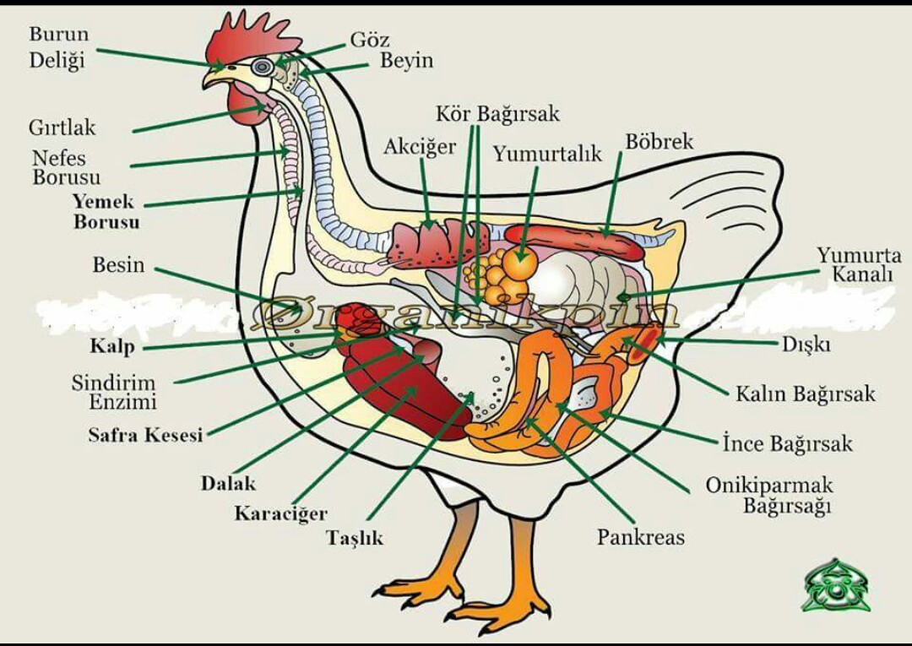

Slide 5
Tavuğun Dış Organları

Slide 6
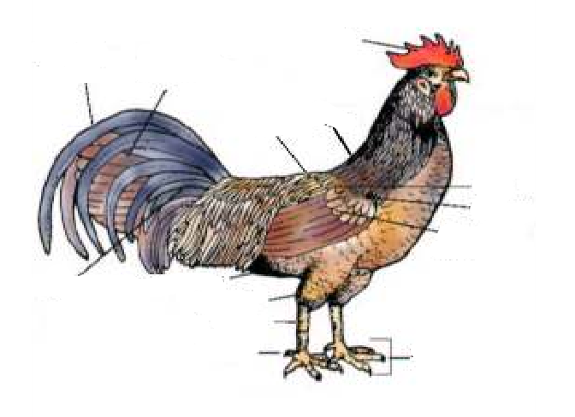
Horozun Dış Organları
İbik
Atkı tüyleri
Ana kuyruk tüyleri
Boyun
Sırt
Omuz
Kanat üstü
Kanat örtü tüyleri
Alt atkı tüyleri
Kanat altı tüyleri
But tüyleri
Ayak
Mahmuz
Parmaklar

Slide 7
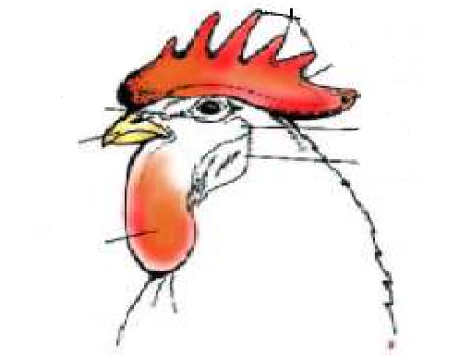
Baş
İbik uçları
İbik yayı
Göz halkası
Kulak
Gaga
Kulakçık
Sakal

Slide 8
İbik Şekilleri

Slide 9
Kanatlar
Uçma, vücudu koruma, vücut sıcaklığını dengeleme ve civcivleri olumsuz ortamlardan koruma gibi ana görevleri vardır. Üç farklı tüy; uçtan itibaren tek sıra halinde dizilmiş 10 adet Primer tüyden, bunları takip eden 10-14 adet Sekonder tüyden ve bu tüylerin dip kısmından gövdeye doğru iki sıra halinde uzanan ve daha kısa yapıda olan Örtü tüyleri bulunur.

Slide 10
Ayak ve Bacaklar
Tavuklarda ayak ve bacaklar pulcuklarla kaplı olup beyazdan siyaha kadar değişen bir renklilik görülür. Çoğu tavuklar 4 parmaklı, az sayıda ırk 5 parmaklıdır. Horozlarda ise mahmuz olarak adlandırılan bir yardımcı organ bulunur. Bu 5. parmak gibi görünür, dövüş ve çiftleşme esnasında kullanılır.

Slide 11
Deri
Kanatlılarda derinin önemli bir özelliği ter bezleri ile yağ bezlerinin olmayışıdır. Kuyrukta bulunan yağ bezi (preen), derinin tek salgı bezidir. Tavuk, gagası ile bu bezden salgılanan yağlı bir maddeyi tüylerine sürerek yayar. Bu madde ile yağlanan tüyler vücut ısısının muhafazasında rol oynar. Tavukta ter bezleri olmadığından, terleyerek su kaybetmeleri mümkün değildir.

Slide 12
Tüyler
Tüyler yaş ve cinsiyete bağlı olarak canlı ağırlığın %4.5-5.0’ini oluşturur. Kanatlılarda 4 tip tüy vardır:
Kanat ve kuyrukta bulunan sert tüyler
Kanat ve vücudu kaplayan örtü tüyleri
Vücudu kaplayan yumuşak ve kabarık örtü (inci) tüyleri
Biyolojik olarak gelişmemiş, kıl benzeri ince tüyler

Slide 13
Tavuklarda Büyüme
Büyümenin dört unsuru vardır;
Protein ve sudan ibaret olan kas ağırlığında artış olur.
İskelet büyüklüğündeki artış kas büyümesi için de ortam sağlar. İskelet büyümede mineraller, özellikle de kalsiyum kemiklerin ana yapısını oluşturur.
Adipoz dokulardaki toplam vücut yağında bir artış olur. Adipoz doku önemli düzeyde trigliseridler ve az miktarda sudan oluşur.
Tüyler, deri ve iç organlar aynı şeklide hayvanın büyümesine bağlı olarak bir denge içerisinde gelişir.

Slide 14
İskelet Sistemi

Slide 15
Sindirim Sistemi

Slide 16
Tavuklarda sindirim gaga ve ağızla başlar, yemek borusu, kursak, ön veya bezel mide, taşlık veya kaslı mide, oniki parmak bağırsağı, ince bağırsak ile devam eder, kloak ve geri ile son bulur. Ayrıca pankreas, karaciğer ve safra kesesinin sindirim olaylarında önemli rolleri vardır.

Slide 17
Ağız: Tavuklarda dudak, yumuşak damak, yanak ve diş bulunmaz. Tükürük bezlerince salgılanan tükürük, ağızda kayganlık oluşturmada ve alınan yemlerin ıslatılıp yumuşatılarak daha kolay aşağı inmesinde etkinliği vardır.
Yemek borusu: Alınan yemlerin ağızdan ön mideye akışında rol oynayan tüp veya boru şeklinde bir organdır.
Kursak: Yemek borusunun genişlemesiyle oluşmuş torba şeklinde bir organdır. Asıl fonksiyonu yemlerin depolanması, ıslatılması ve yumuşatılmasıdır.

Slide 18
Ön mide (Bezel mide): Yemek borusunun genişlemesiyle oluşmuş olup gerçek mide olarak ta bilinir. On midede besinler kısa bir süre depolanır. Kalın bir mukoz zar ile kaplı olan bu organda gastrik özsu salgılanır. Bu salgıda proteinlerin sindirimini başlatan pepsin enzimi vardır. Ayrıca glandular hücreler tarafından salgılanan hidroklorik asit pHyı ayarlar ve minerallerin çözülmesine yardım eder.

Slide 19
Taşlık (Kaslı mide): Oval şekilli bir organdır. Taşlıkta bir çift kalın ve kuvvetli kas vardır. Bu kasların kontraksiyonları ile yemlerin parçalanması ve öğütülmesi sağlanır.
Alınan yem parçacıklarının durumuna göre yemler taşlıkta birkaç dakika veya bir kaç saat kalabilirler. Besin maddeleri taşlığa kadar hızla yol alırken taşlıkta uzun süre kalırlar.

Slide 20
İnce bağırsak: İnce bağırsağın başlangıcı oniki parmak (duedonum) bağırsağını oluşturur.
Pankreastan salgılanan pankreas suyu ve safra kesesinden salgılanan safra, duodenuma boşaltılır.
Ayrıca ince bağırsakta salgılanan enzimler de protein ve şekerlerin sindirimine yardımcı olur.
Yemlerin sindirim ve emilmesi esas olarak ince bağırsakta olur.

Slide 21
Kör bağırsak: İnce ,ve kalın bağırsakların birleştiği yerde çatal şeklinde sağa v sola uzanan kese veya torba şeklinde iki oluşumdan ibarettir.
Kör denmesinin nedeni bir uçlarının kapalı olmasındandır. Bu iki kesenin her biri yaklaşık 10-15 cm uzunluğundadır. Kör bağırsağın fonksiyonu tam olarak bilinmemektedir.
Kloak: Kalın bağırsağın geri veya anüse doğru genişlemesinden meydana gelir. Kloak, vücutta sindirim, boşaltım ve üreme kanallarının açıldığı ortak bir kanaldır. Geri veya anüs ise kloakın dışa açılma yeridir.

Slide 22
Sindirimle ilgili diğer organlar: Pankreas, karaciğer ve safra kesesi, sindirimle ilgili diğer organlar olarak bilinmektedir.
Pankreas Bezi nişasta, yağ ve proteinlerin sindiriminde rol oynayan beş güçlü enzimi kapsayan pankreas suyunu salgılar.
Karaciğer ise safra asitlerini ihtiva eden ve yağların sindiriminde rol oynayan safrayı salgılar.

Slide 23
Boşaltım Sistemi

Slide 24
Vücutta, metabolizma sonucu oluşan artık ürünlerin atılmasını sağlayan boşaltım sistemi, sindirim sistemi ile yakından ilişkilidir. Su ve metabolik artıkların boşaltımı büyük ölçüde böbreklerle olur.
Kanatlılarda boşaltım sistemi, bir çift böbrek ve her böbrekten çıkan idrarı kloaka taşıyan üreterlerden ibarettir. Kanatlılarda böbrekler nisbi olarak büyük, uzamış. karın boşluğunun üstünde, yumurtalığın alt kısmında ve sırta yapışık olarak bulunur.

Slide 25
Böbrekler vücudun asit-baz dengesinin düzenlenmesinde ve vücut sıvısındaki ozmotik dengenin devam ettirilmesinde önemli rol oynamaktadırlar. Kanatlılarda idrar kesesi bulunmaz. Bu nedenle memelilerdeki gibi idrar sıvı olarak dışarı atılamamaktadır.

Slide 26
Solunum Sistemi
Tavuklarda solunum sistemi; burun delikleri, burun boşlukları, gırtlak, nefes borusu, ses kutusu, bronşlar, akciğerler, hava keseleri ve içi hava dolu bazı kemiklerden oluşur.

Slide 27
Kanatlılarda solunum sisteminin fonksiyonu sadece kandaki oksijen ve karbondioksit değişimi olmayıp aynı zamanda hava keseleri yoluyla akciğerlerin buharlaşma yüzeyini artırarak daha fazla suyun buharlaşmasını sağlamaktır. Böylece vücuttan fazla ısının atılması temin edilir.

Slide 28
Dolaşım Sistemi
Dolaşım sistemi, kan, kalp, atar ve toplar damarlar ve kapilerler gibi beş ana bölüm altında incelenir. Ayrıca karın boşluğunda ve taşlığın yakınında bulunan dalakta alyuvarlar ve akyuvarların yapılabildiği ve alyuvarlar için bir rezerv olarak rol oynayabildiğinden kan dolaşım sistemi ile ilgilidir. Kan miktarı 1-2 haftalık civcivlerde vücut ağırlığının %8'ini oluştururken, bu oran ergin tavuklarda %6 kadardır. Kanın %75i su ve %25i kuru maddedir.

Slide 29
Kanatlılarda kalp, yüksek derecedeki solunum ihtiyacı ile yakından ilişkilidir. Kalp, kanatlılarda memelilere nazaran oransal olarak daha büyüktür.
Kalp atışları da diğer hayvanlara göre daha yüksektir ve birim zamanda pompalanan kan fazladır. Civcivlerde kalp atış hızı dakikada 400-500 iken tavuklarda 250-300 kadardır.

Slide 30
Sinir Sistemi
Sinir sistemi vücut fonksiyonlarını kontrol altında tutan bir sistemdir. Sinir sisteminin esası sinir hücreleri ve bunların fonksiyonlarına dayanır. Bu hücreler beyin, omurilik ve vücudun değişik bölgelerine dağılmış ve ganglia (sinir düğümü) olarak adlandırılan sinirlerde bulunurlar.

Slide 31
Anatomik yapı olarak sinir sistemi tavuklarda iki gruba ayrılır. Somatik ve otonom sistem adı verilen bu sistemler, vücudun duyusal olan veya olmayan bütün fonksiyonlarını kontrol ederler.

Slide 32
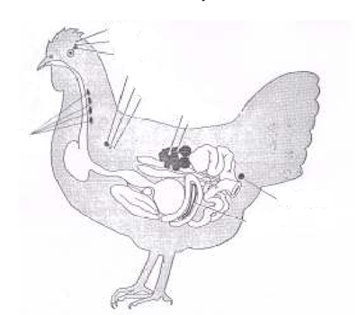
Pineal
İç Salgı (Endokrin) Sistemi
Hipotalamus
Hipofiz
Throid
Parathroid
Ultimobrinşial
Adrenal
Ovaryum
Timus
Bursa fabricus
Pankreas

Slide 33
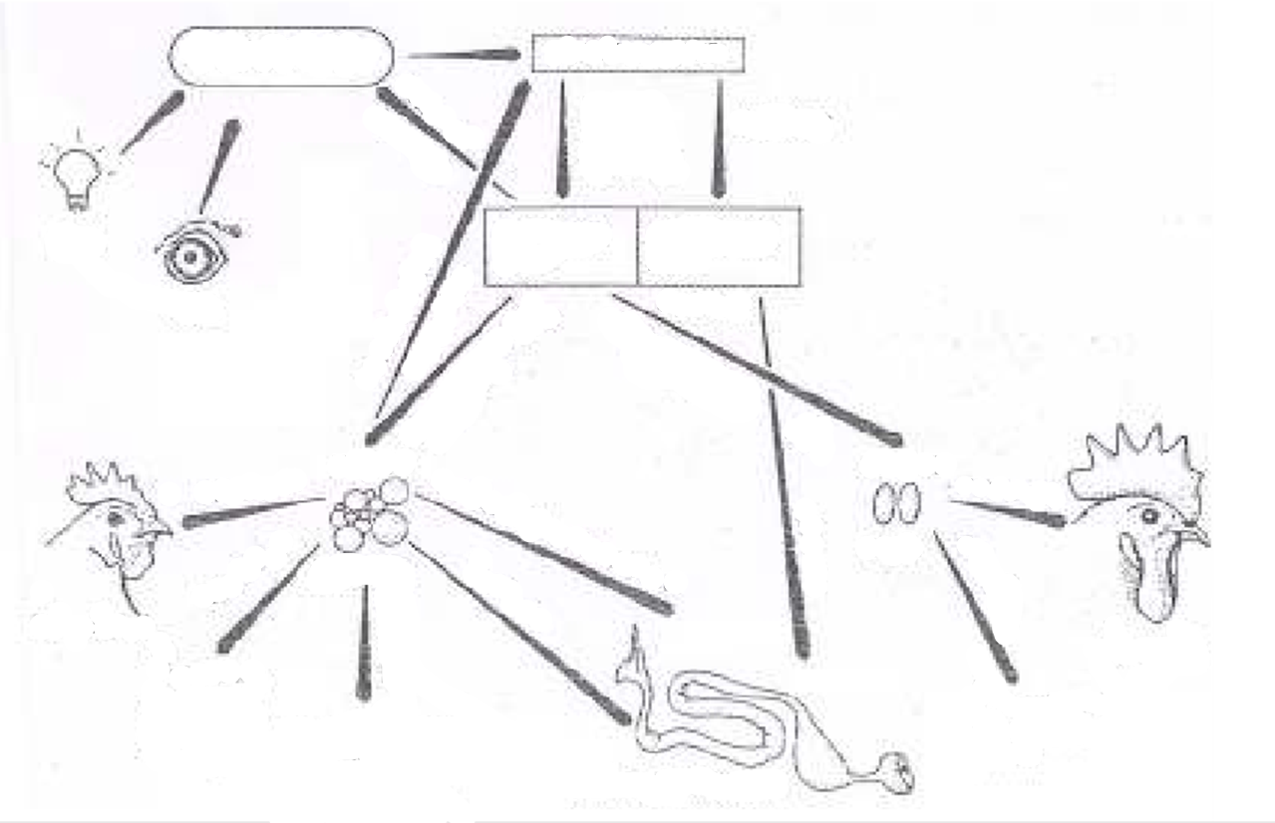
Sinir Sistemi
Hipotalamus
Tavukta Endokrin Sistem ile Sinir Sisteminin Ortak Etkileri
Prolaktin
Hormon serbest bırakma faktörleri
oksitosin
Işık
Hipofiz ön lobu
Hipofiz arka lobu
Göz
Progesterone
FSH
LH
depolama
Gonadotropic hormones
Gonadotropic hormones
LH
FSH
TAVUK
HOROZ
Androgen
Androgen
Progesterone
oksitosin
Testis
♀
Androgen
Estrogen
Yumurtalık
♂
Estrogen
Androgen
İbik gelişimi
İbik gelişimi
Tüylenme, çiftleşme ve yumurtlama davranışı
Estrogen
Agresif davranışlar, çiftleşme ve sperma üretimi
İştah, ham yağ, vitamin ve kasiyum düzeylerinde artış
Yumurta kanalı gelişimi

Slide 34
Horozda Üreme Sistemi

Slide 35
Horozlarda üreme sisteminin görevi canlı sperma üretimini gerçekleştirmek ve bunun tavuğun vajinası içerisine naklini sağlamaktır. Semen üretimi ve olgunlaşması kanatlılarda memelilerden daha hızlıdır.

Slide 36
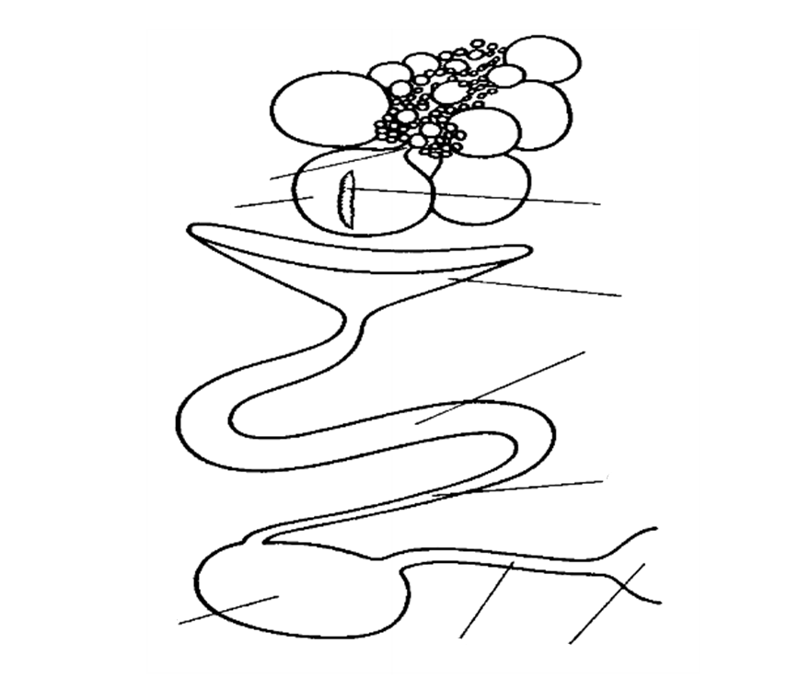
Tavukta Üreme Sistemi
Folikül sapı
Folikül içinde ovum ve sarı
Stigma
İnfundibulum
Magnum
İstmus
Uterus
Vajina
Kloak

Slide 37
Infundibulum: Ovumun yakalandığı huni şeklindeki
kısımdır. Döllenme burada gerçekleşir
Magnum: Yumurta akı proteinlerinin tamamına yakınının oluşturulduğu, fakat çok az miktar suyun da bağlandığı kısımdır. Magnum yaklaşık 33 cm ile yumurta kanalının en uzun parçasıdır.
İstmus: İç ve dış kabuk zarlarının oluşturulduğu kısımdır. Bu kısımda çok az miktarda yumurta akı da üretilmektedir.

Slide 38
Uterus: Yumurta kabuğu uterusta depolanır, bu nedenle bu kısma kabuk bezi de denir. Yumurta tavuklarında yaklaşık 10-13 cm uzunluğundadır.
Vajina: Yumurta oluşumunda herhangi bir etkisi yoktur. Uterus ve vajina arasında belirgin bir kas yapı farklılığı ile ayrım noktası bulunur. Vajina çok kısa ve duvarı güçlü kaslarla kaplanmıştır. Verim dönemindeki bir tavukta 12 cm uzunluğundadır. Kaslardaki kasılmayla uterustan gelen yumurta hızlı bir şekilde kloaka geçirilir.

Slide 39
Kanatlı hayvanlar hayatları boyunca çok sayıda yumurta üretim kapasitesine sahiptirler. Her bir yumurta bir ovum (yumurta hücresi) taşır ve tavuğun vücudunda iken döllenerek embriyo gelişmesi başlayabilir. Yumurta akı ve kabuğu döllenme olduktan sonra yumurta sarısı üzerinde depolanır.

Slide 40
Tavuk sperma ile tohumlansın veya tohumlanmasın sürekli aynı sayıda yumurtlar. Dölsüz yumurtalar döllü yumurtalarla aynı kimyasal kompozisyona sahiptir. Yemeklik yumurta üretiminde sürüde erkek olmadığı için üretim masrafları azalmaktadır.

Slide 41
Yumurtlama Paterni
Kanatlıların büyük çoğunluğunda yumurtanın oluşumu 24 saatten fazla, 30 saatten az bir zamanda gerçekleşir. Yumurtlama ve ovipozisyon işlemi günün aydınlık-karanlık periyodlarına bağlıdır. Yaklaşık 24 saatte yumurtlama tamamlanmasına karşın, yaklaşık yarım saat sonra olgunlaşmış sarının infundibuluma düşüşü gerçekleşir. Böylece iki yumurtlama arasında 24.5-25 saatlik bir süre geçer.

Slide 42
Tavuk ilk yumurtasını sabah saat 10’da yumurtlamışsa ikinci gün 11’de, üçüncü gün 12’de yumurtlar. Eğer son yumurta öğleden sonra saat 16-17 gibi yumurtlanmış ise ışık azaldığından ovulasyon 10-12 saat gecikebilir ve ertesi gün yumurtlama olmaz. Böylece tavuk yumurtlama siklusuna bir gün ara vermiş olur.

